Slide 1

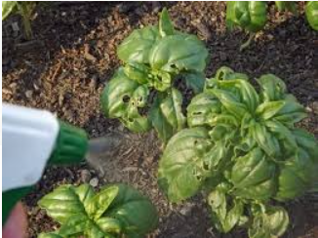
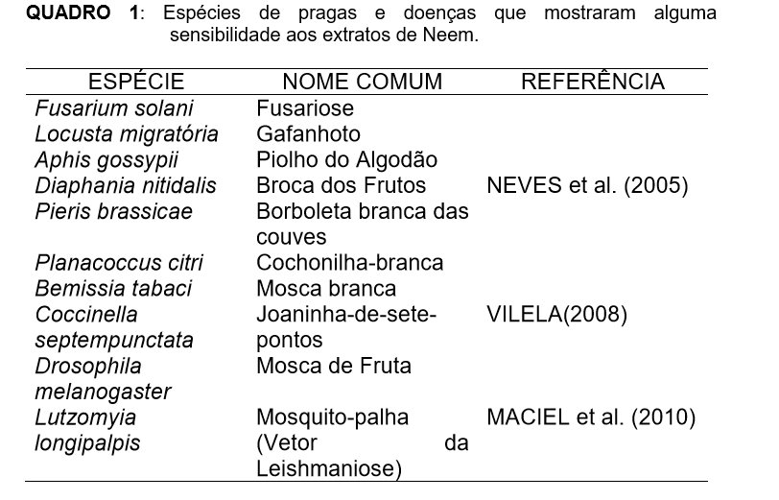
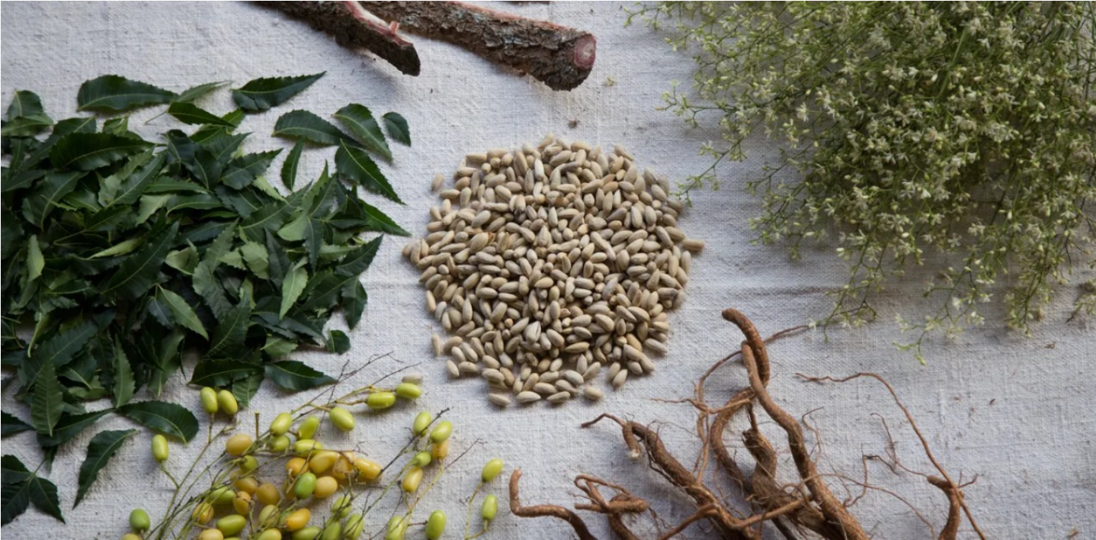
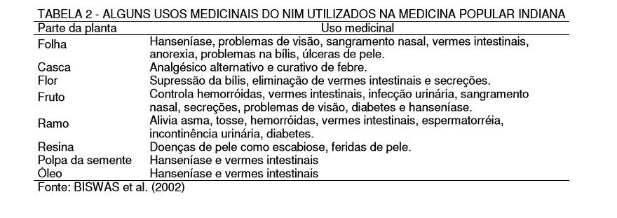
PROJETO INTEGRADO – 3º MÓDULO CIÊNCIA BIOLÓGICAS 2020
MULTIFUNCIONALIDADE DAS
PROPRIEDADES DA AZADIRACHTA INDICA
E SEUS BENEFÍCIOS AO AMBIENTE E A SAÚDE HUMANA
Ana Laura Alves de Oliveira¹, Giovana de Paula Figueiredo¹, Igor Corrêa de Moraes¹, João Luis Diogo dos Reis¹, Lauriane Moretto¹
Glaúcia Liberali², Otávio Augusto Faria²
SUBTÍTULO (CALIBRI 40, CENTRALIZADO)
O Nim é uma planta de origem asiática, pertencente à família Meliaceae, natural de Burma e das regiões áridas da Índia (SAXENA, 1983). O nim (Azadirachta indica A. Juss) também pode ser encontrado com os nomes de neen, margosa, nime, lila índio, ou ainda por Melia azadirachta L., Melia indica (A. Juss.) Brandis e Antelaea azadirachta (L.) Adelb. (KOUL et al., 1990). É usada há séculos na Índia como planta medicinal, planta sombreadora e mais recentemente como inseticida, na produção de madeira e cosmético. Segundo MARTINEZ (2002), é conhecida há 5.000 anos e a presenta ação contra mais de 430 espécies de pragas que ocorrem em diversos países, causando múltiplos efeitos, tais como: repelência, interrupção do desenvolvimento e da ecdise, atraso no desenvolvimento, redução na fertilidade e fecundidade, e várias outras alterações no comportamento e na fisiologia dos insetos que podem levá-los a morte.
Em vários países, incluindo o Brasil, essa árvore tem sido estudada para fornecer produtos alternativos aos agrotóxicos, como extratos de frutos, sementes, ramos e folhas, e para controlar pragas em culturas onde o uso de agrotóxico não é permitido, como no caso dos cultivos orgânicos.
INSETICIDA NATURAL
De fato, pelo menos 9 limonóides de Nim têm demonstrado habilidade em bloquear o desenvolvimento de pragas agrícolas. Dentre esses, o limonóide ou tetranortriterpenóide azadiractina é o mais estudado e mais potente. Apesar de os compostos bioativos presentes no Nim serem encontrados em toda a planta, aqueles presentes primeiramente nas sementes e folhas são os que possuem compostos mais concentrados e acessíveis, facilmente obtidos por meio de processos de extração em água e solventes orgânicos como hidrocarbonetos, álcoois, cetonas e éteres.
Apesar de os efeitos de produtos à base de Nim serem bastante conhecidos no controle de insetos, podem também influenciar outros organismos como os nematóides ( uma das pragas mais devastadoras na agricultura ), caramujos ( especialmente Biomphalaria glabrata, auxiliando no controle da esquistossomose ), crustáceos ( que prejudicam culturas de arroz por utilizarem as mesmas fontes de nitrogênio ), viroses de plantas e fungos. Bons exemplos disso são aumentos em cerca de 25% na produção de minhocas ( Eisenia foetida ) utilizadas no melhoramento de solos e de compostos que parecem ser benignos para aranhas, borboletas, abelhas que polinizam plantações e árvores, joaninhas que consomem pulgões, e vespas que atuam como parasitas em várias pestes agrícolas.
USO NA AGROPECUÁRIA E AGRICULTURA
.
C
D
USO TERAPÊUTICO
A utilização do Nim com propósito de busca pelas suas propriedades medicinais e agrícolas está em constante crescimento devido à ampla diversidade de extrações dos seus princípios ativos que podem ser realizadas. Na medicina, à anos, todas as partes da planta vem sendo utilizadas com um potencial eficaz, no entanto, a deficiência de estudos aprofundados nessa área nos aponta uma necessidade de investimentos científicos sobre o conhecimento tais propriedades e suas concentrações nos órgãos da planta.
CONSIDERAÇÕES FINAIS
Com base nos artigos discutidos é evidente que a planta Nim é um produto com diversas funcionalidades e que traz inúmeros benefícios à saúde humana e ao meio ambiente. A hipótese levantada é sobre o grau de funcionalidade em relação aos seus benefícios, pois, sua composição traz como finalidade o combate de patologias infeciosas e a diminuição de efeitos colaterais por conta do uso de medicamentos químicos, quando necessário. Entretanto o seu maior foco é sobre o controle de pragas e insetos, fazendo com que seu uso na agricultura e agropecuária seja essencial, pois é um meio de produzir sem prejudicar o meio ambiente e a plantação. O foco das pesquisas é sobre aumentar o uso de inseticida natural, trazendo benefícios econômicos, sociais e ambientais para o planeta.
SANTOS, Anadalvo Juazeiro dos. O CULTIVO DO NIM INDIANO (Azadirachta indica A. Juss): UMA VISÃO ECONÔMICA. 2006. 147 f. Tese (Doutorado) - Curso de Engenharia Florestal, Setor de Ciências Agrárias da Universidade Federal do Paraná, Curitiba, 2006. Cap. 1.
MOSSINI, Simone Aparecida Galerani et al. A árvore Nim (Azadirachta indica A. Juss): Múltiplos Usos. 2004. 10 f. Tese (Doutorado) - Curso de Bioquimica, Setor de Bioquimica, Universidade Estadual de Maringá, Maringá - Pr, 2004. Cap. 1.
BRASIL, Roseane Barros. ASPECTOS BOTÂNICOS, USOS TRADICIONAIS E POTENCIALIDADES DE Azadirachta indica (NEEM). 2013. 17 f. Tese (Doutorado) - Curso de Biologia, Secretaria de Educação do Estado do Pará (seduc), Belém, 2013. Cap. 1.
NEVES, Edinelson José Maciel. A CULTURA DO NIM. 2008. 106 f. Tese (Doutorado) - Curso de Engenharia Ambiental, Embrapa Informação Tecnológica, Brasília, Df, 2008. Cap. 61.
NEVES, Edinelson José Maciel. Importância dos fatores edafo-climáticos para o uso do Nim (Azadirachta indica A. Juss) em programas florestais e agroflorestais nas diferentes regiões do Brasil. 2004. 107 f. Tese (Doutorado) - Curso de Engenharia Florestal, Embrapa Florestas, Colombo, 107. Cap. 49.
DALLAQUA, Bruna. Intervenção com Azadirachta indica (Neem) na prenhez de ratas diabéticas: repercussões materno-fetais. 2011. 44 f. Dissertação (mestrado) - Universidade Estadual Paulista, Faculdade de Medicina de Botucatu, 2011. Disponível em: <http://hdl.handle.net/11449/99186>.
PROJETO INTEGRADO – 3º MÓDULO CIÊNCIA BIOLÓGICAS 2020

